Slide 1

PHÒNG GD&ĐT QUẬN LONG BIÊN TRƯỜNG THCS LONG BIÊN
NGỮ VĂN 8
NĂM HỌC 2020 - 2021
Giáo viên: Nguyễn Thị Bích Thuận

Slide 2

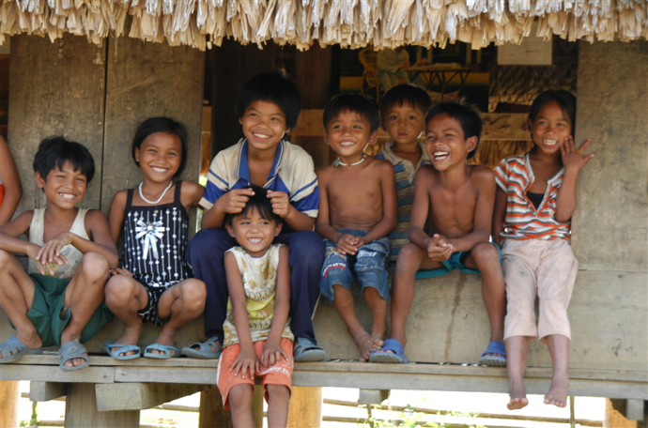

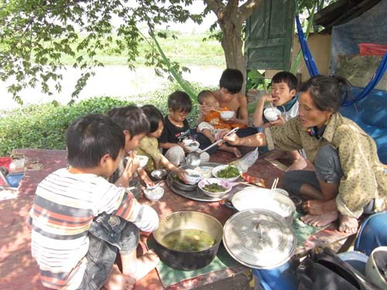
Nếu là em, em sẽ chọn được sống trong gia đình bên phải hay trái? Vì sao?
Notes:
Giáo án của Hạnh Nguyễn: https://www.facebook.com/HankNguyenn

Slide 3
HaPu
Bài toán dân số
Notes:
Giáo án của Hạnh Nguyễn: https://www.facebook.com/HankNguyenn

Slide 4
I. Tìm hiểu chung
Notes:
Giáo án của Hạnh Nguyễn: https://www.facebook.com/HankNguyenn

Slide 5
Nội dung chính
Xuất xứ
PTBĐ
Vấn đề gia tăng dân số có liên quan chặt chẽ đến chất lượng con người và xã hội.
Báo Giáo dục và Thời đại
Tự sự + Nghị luận
Notes:
Giáo án của Hạnh Nguyễn: https://www.facebook.com/HankNguyenn

Slide 6
Bố cục
Phần 1
Phần 2
Phần 3
“ Có người bảo…. sáng mắt ra” → Nêu vấn đề dân số và kế hoạch hóa gia đình
“Đó là … ô thứ 34 của bàn cờ” → Chứng minh, giải thích vấn đề dân số xung quanh bài toán cổ
Còn lại → Lời kêu gọi của tác giả
Notes:
Giáo án của Hạnh Nguyễn: https://www.facebook.com/HankNguyenn

Slide 7
II. Đọc hiểu văn bản
Notes:
Giáo án của Hạnh Nguyễn: https://www.facebook.com/HankNguyenn

Slide 8
1. Nêu vấn đề dân số và kế hoạch hóa gia đình
Notes:
Giáo án của Hạnh Nguyễn: https://www.facebook.com/HankNguyenn

Slide 9
Đọc thông tin sau + Đọc đoạn 1 và cho biết: Theo em điều gì làm cho tác giả sáng mắt ra? Nhận xét về cách đặt vấn đề của tác giả?
Dân số: là số ng­ười sinh sống trên phạm vi một quốc gia, một châu lục hay toàn cầu.
Kế hoạch hóa gia đình: Mỗi cặp vợ chồng chỉ nên có từ 1 đến 2 con.
Notes:
Giáo án của Hạnh Nguyễn: https://www.facebook.com/HankNguyenn

Slide 10

Dân số và kế hoạch hoá gia đình là vấn đề đã và đang đ­ược quan tâm
trên toàn thế giới
Hiện tại >< Thời cổ đại
Không tin >< Sáng mắt ra
→ Lập luận tương phản; cách đặt vấn đề nhẹ nhàng, gây hứng thú
Notes:
Giáo án của Hạnh Nguyễn: https://www.facebook.com/HankNguyenn

Slide 11

Những gia đình đông con nhất thế giới
Notes:
Giáo án của Hạnh Nguyễn: https://www.facebook.com/HankNguyenn

Slide 12
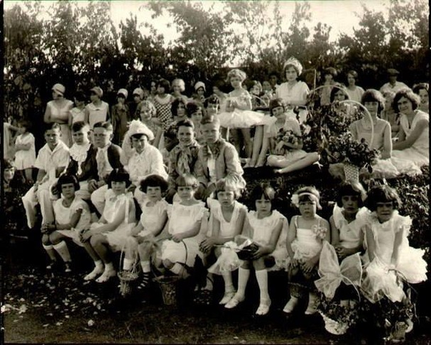
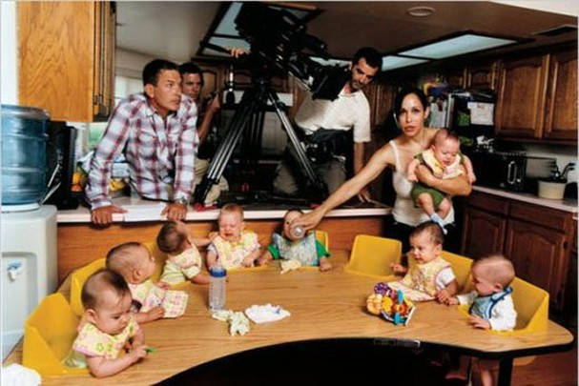
Gia đình bà Valentina Vassilyeva ở Nga đã lập kỷ lục thế giới khi sinh đến 69 người con (16 lần sinh đôi, 7 lần sinh ba và 4 lần sinh tư). Trong 40 năm (1725 -1765) bà đã sinh tổng cộng 27 lần và 67/69 người con khỏe mạnh.
Cô Sulenman Gutierrez (Mỹ) nổi tiếng khắp thế giới khi sinh một lúc tới 8 em bé vào tháng 1/2009. Đặc biệt là trước khi sinh 8 em bé này cô đã có 6 đứa con khác. 14 đứa con của cô đều ra đời bằng phương pháp thụ tinh nhân tạo.
Notes:
Giáo án của Hạnh Nguyễn: https://www.facebook.com/HankNguyenn

Slide 13
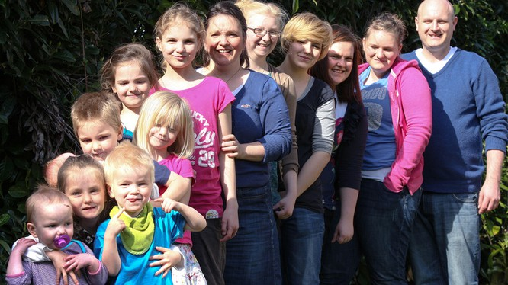
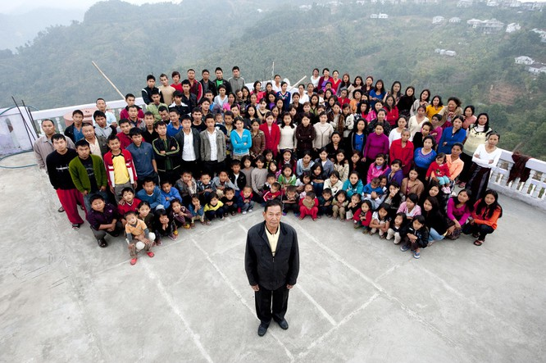
Noel và Sue Radford nên vợ chồng khi cô mới 14 tuổi và anh 18 tuổi. Họ là một gia đình lớn nhất ở Anh với 21 người con, chưa kể một đứa trẻ đã qua đời vì sinh non.
Ông Ziona (Ấn Độ) và kết hôn với người vợ đầu tiên tên Zathiangi năm 17 tuổi. Hiện tại, ông có một gia đình cực lớn với 39 người vợ và 94 người con.
Notes:
Giáo án của Hạnh Nguyễn: https://www.facebook.com/HankNguyenn

Slide 14
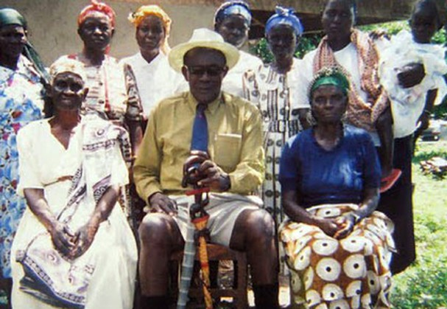
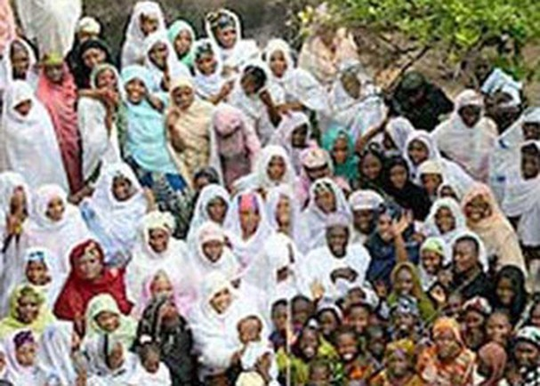
Ông Ancentus Akuku (Kenya), được biết đến với biệt danh "Kẻ nguy hiểm". Ông kết hôn với hơn 100 phụ nữ, hơn 30 lần ly dị và làm cha của gần 200 người con. Với một gia đình quá đông đúc như thế, Akuku đã xây dựng 2 trường tiểu học chỉ chuyên giáo dục các con mình, và một nhà thờ cho đại gia đình của ông dự lễ.
Ông Bello Maasaba có 107 bà vợ (bao gồm đang chung sống , đã li dị và đã mất) và 185 đứa con. Hiện tại, ông này có tất cả 5.000 người thân thích gồm con cái, cháu chắt, dâu rể và những anh em họ hàng khác.
Notes:
Giáo án của Hạnh Nguyễn: https://www.facebook.com/HankNguyenn

Slide 15
2. Giải thích, chứng minh bài toán dân số
Notes:
Giáo án của Hạnh Nguyễn: https://www.facebook.com/HankNguyenn

Slide 16
Để nêu bật chủ đề của tác phẩm, tác giả đã dẫn ra bài toán cổ
(bàn cờ) và kinh thánh. Hoàn thiện sơ đồ sau
theo nhóm (10’) để làm rõ điều đó:
Câu chuyện bàn cờ
....................................................................................................................................
Theo Kinh Thánh
....................................................................................................................................
➔ Vai trò của 2 câu chuyện trong việc thể hiện chủ đề: ..............
.............................................................................................
Notes:
Giáo án của Hạnh Nguyễn: https://www.facebook.com/HankNguyenn

Slide 17
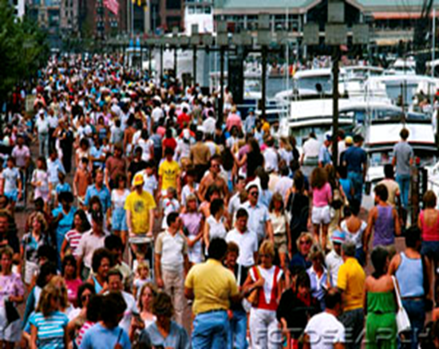




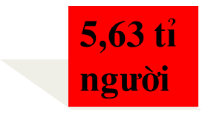


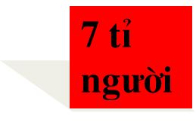
BÀI TOÁN DÂN SỐ
THEO KINH THÁNH (BÀI TOÁN DÂN SỐ)
- Khởi điểm: 1 hạt thóc
- Ban đầu chỉ có 2 người (A-đam và Ê-va)
- Số thóc tăng theo cấp số nhân
→ Phủ khắp bề mặt Trái Đất
- Năm 1995: Dân số Trái đất: 5.63 tỉ
→ Xấp xỉ ô thứ 33 của bàn cờ
→ Tưởng ít mà lại rất nhiều
- Năm 2015: 7 tỉ người → Ô thứ 34 của bàn cờ
 |  |  |  |  |  |  | ...
Notes:
Giáo án của Hạnh Nguyễn: https://www.facebook.com/HankNguyenn

Slide 18
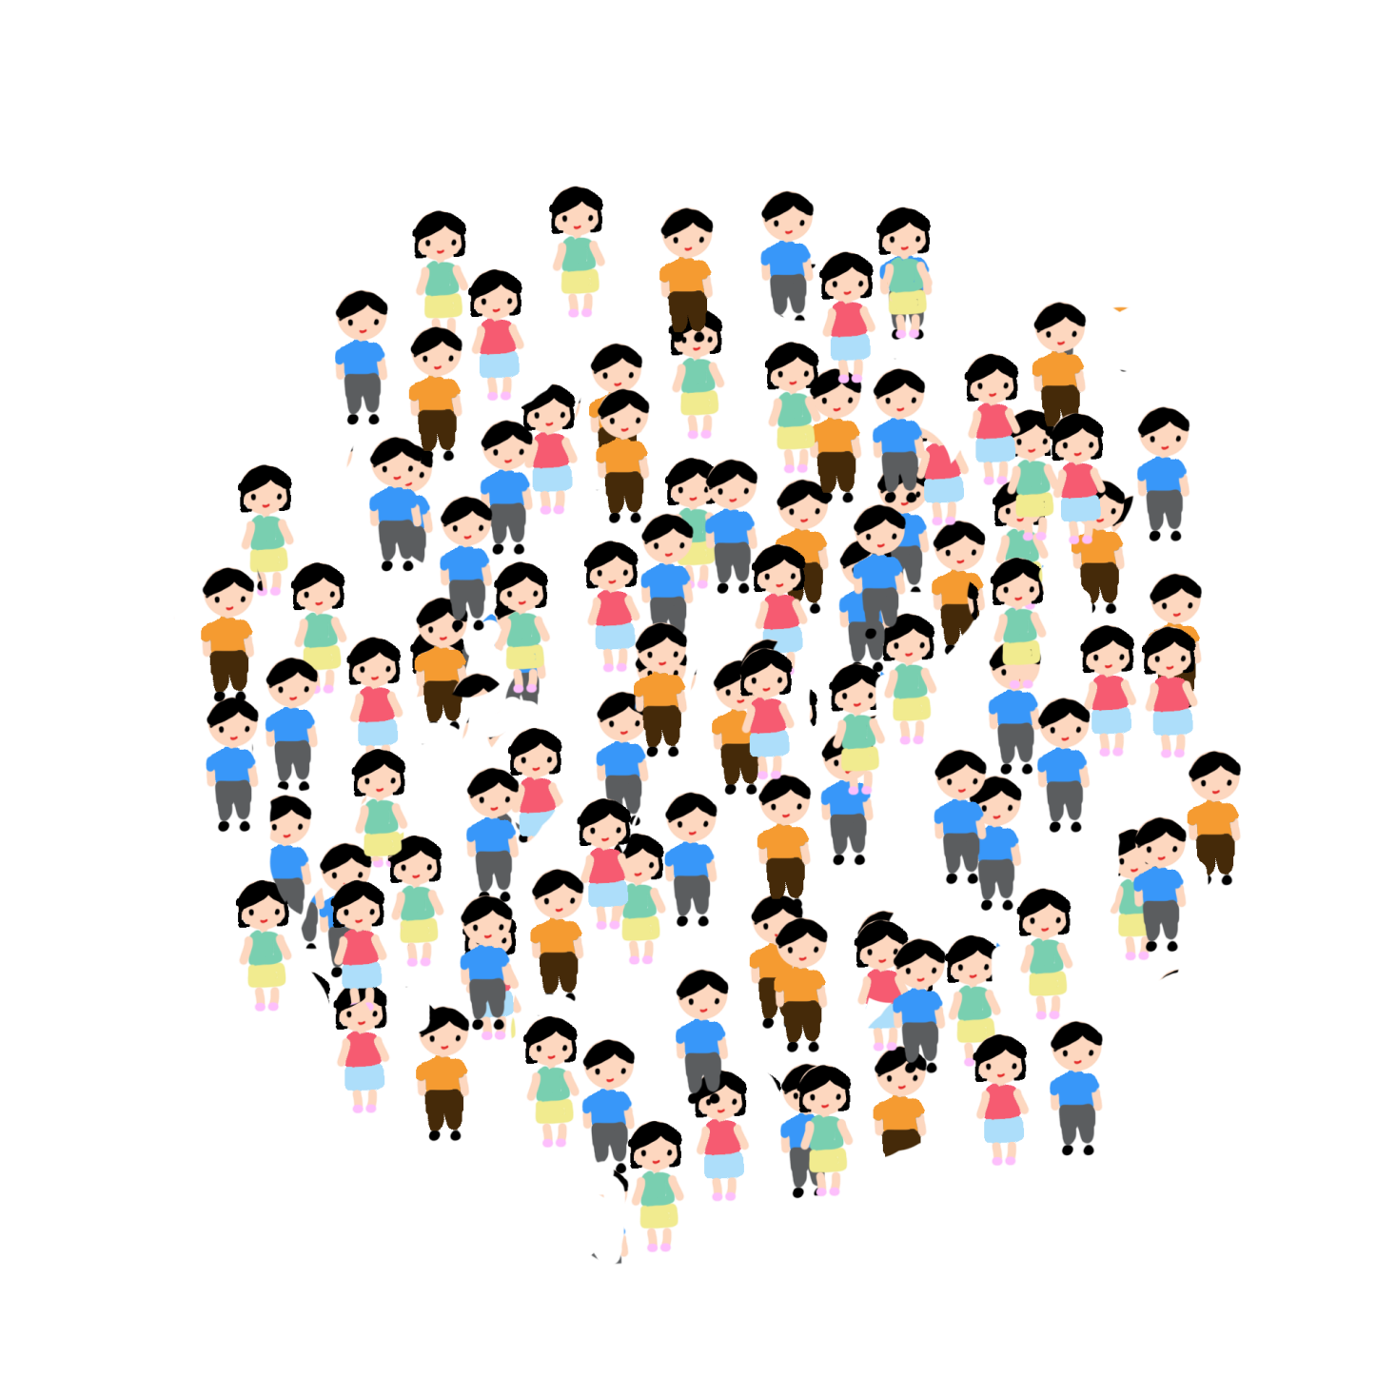
Câu chuyện kén rể của nhà thông thái gây tò mò, hấp dẫn người đọc, đưa đến kết luận bất ngờ: tưởng số thóc ít hóa ra lại rất nhiều. Từ sự so sánh số thóc với con người, tác giả giúp người đọc hình dung ra tốc độ gia tăng dân số hết sức nhanh chóng.
Notes:
Giáo án của Hạnh Nguyễn: https://www.facebook.com/HankNguyenn

Slide 19
Đọc số liệu sau + Đoạn 4 (sgk - tr131) và hoàn thiện sơ đồ:
Thực trạng: ………………………………………………………………………………………………………………………………………
…………………………………………………………………………………………………………………………………………………………………………
Gia tăng dân số
Tác hại: ....…………………………………………………………………………………………………………………………………………
……………………………………………………………………………………………………………………………………………………………………………
➔ Nhận xét về mối quan hệ giữa sự phát triển dân số và sự phát triển kinh tế của mỗi quốc gia: ……………………………………………………………………………………………………..
Notes:
Giáo án của Hạnh Nguyễn: https://www.facebook.com/HankNguyenn

Slide 20
Tỉ lệ sinh con ở các nước phát triển
Ý: 1,43
Ru-ma-ni: 1,31
Hàn Quốc: 1,1
Sing-ga-po: 1,209
Đài Loan: 1,15
Mĩ: 0,6
Ma Cao: 1,2
Notes:
Giáo án của Hạnh Nguyễn: https://www.facebook.com/HankNguyenn

Slide 21
Thực trạng của việc gia tăng dân số | Hậu quả của việc gia tăng dân số
Tỉ lệ sinh con của người phụ nữ là rất cao.
- Thiếu chỗ ở
- Nghèo đói, bệnh tật.
Dân số gia tăng theo cấp số nhân.
- Kinh tế, văn hóa kém phát triển.
- Dân số tăng nhanh ở các nước chậm phát triển (châu Phi, châu Á)
- Ô nhiễm môi trường.
- Tài nguyên cạn kiệt.
- Năm 2017 dân số thế giới là hơn 7,5 tỉ người
- Tệ nạn xã hội
➔ Lập luân đơn giản, thuyết phục; dẫn chứng cụ thể, xác thực
➔ Gia tăng dân số tỉ lệ nghịch với sự phát triển của kinh tế, xã hội.
Notes:
Giáo án của Hạnh Nguyễn: https://www.facebook.com/HankNguyenn

Slide 22
Kinh tế kém
phát triển
→Dân
số tăng nhanh ảnh hưởng đến tương lai dân tộc và nhân loại
Bùng nổ
dân số
Nghèo nàn,
lạc hậu
Dân trí thấp
Notes:
Giáo án của Hạnh Nguyễn: https://www.facebook.com/HankNguyenn

Slide 23
Hậu quả của bùng nổ dân số
Notes:
Giáo án của Hạnh Nguyễn: https://www.facebook.com/HankNguyenn

Slide 24
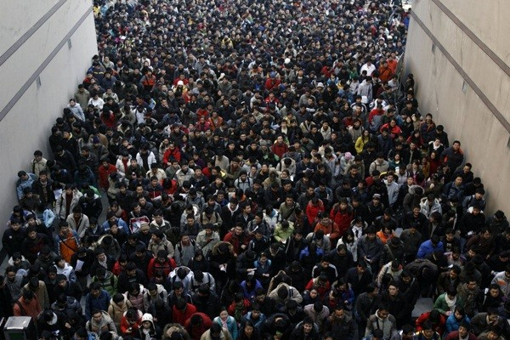
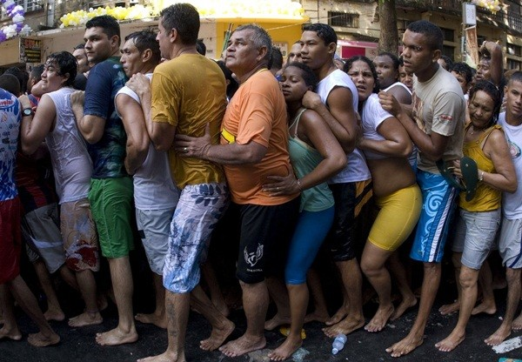
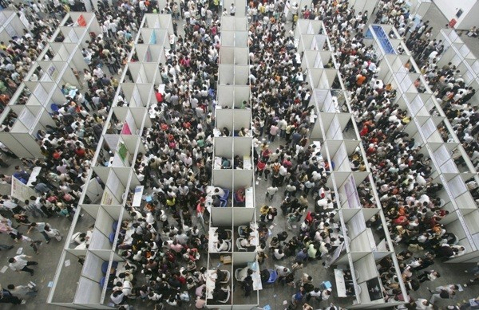
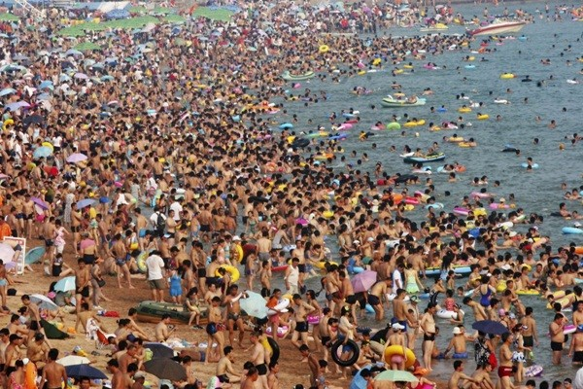
Đất chật, người đông
Notes:
Giáo án của Hạnh Nguyễn: https://www.facebook.com/HankNguyenn

Slide 25
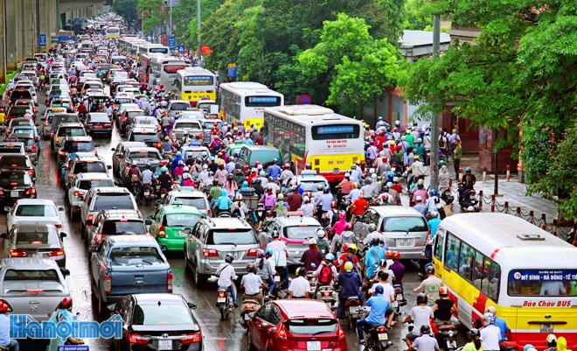
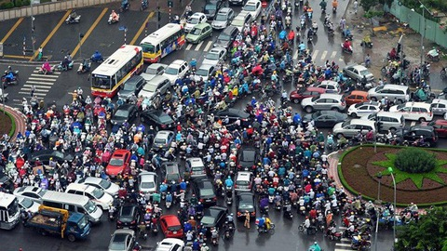
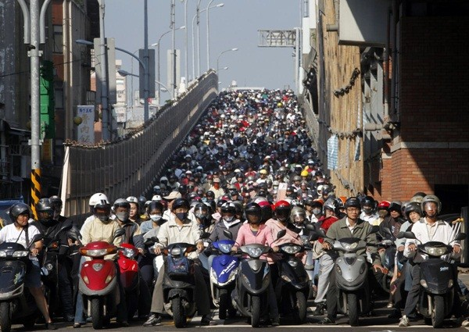
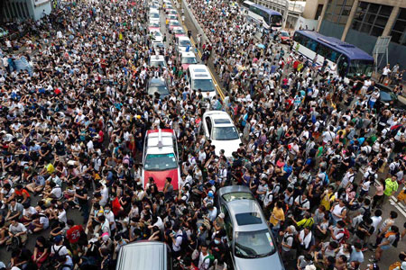
Ùn tắc giao thông
Notes:
Giáo án của Hạnh Nguyễn: https://www.facebook.com/HankNguyenn

Slide 26
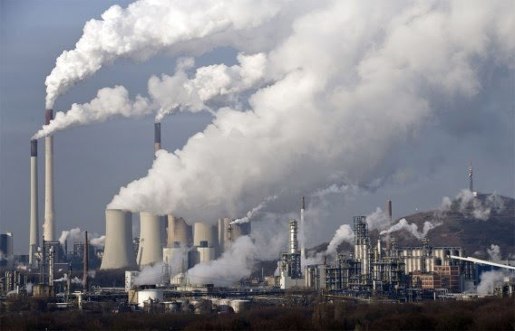
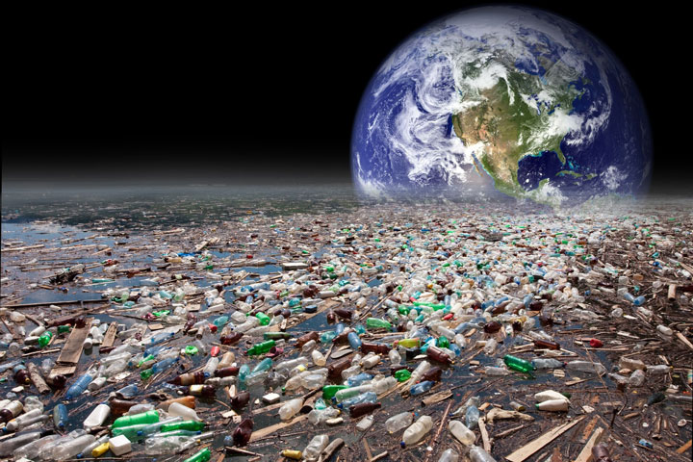
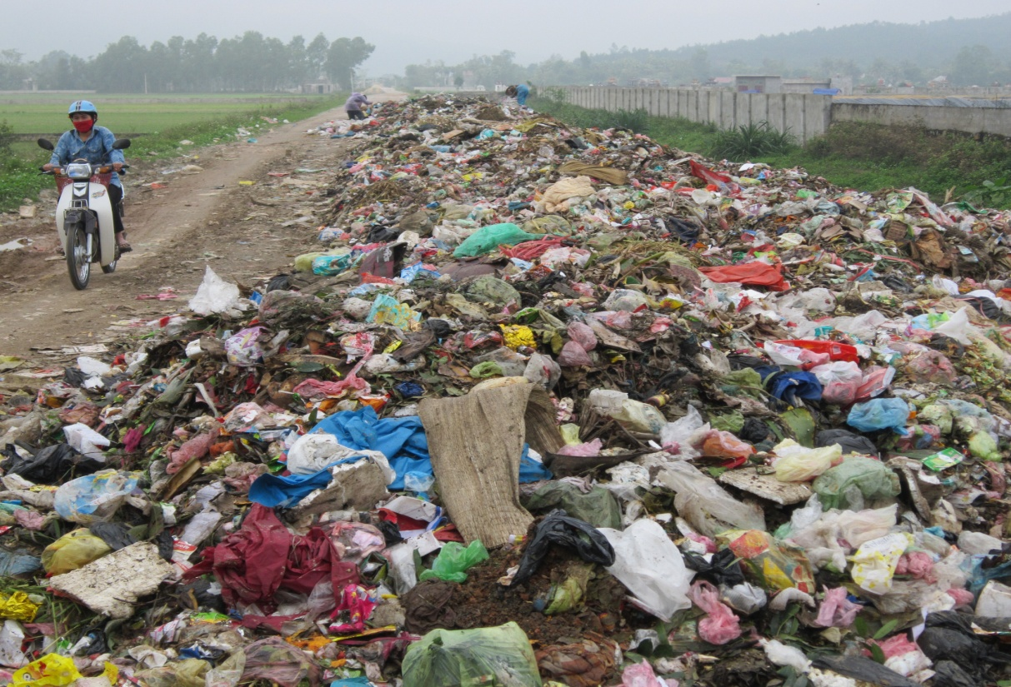
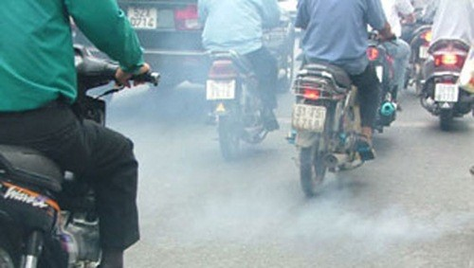
Ô nhiễm môi trường
Notes:
Giáo án của Hạnh Nguyễn: https://www.facebook.com/HankNguyenn

Slide 27
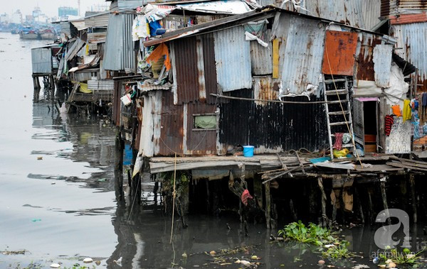
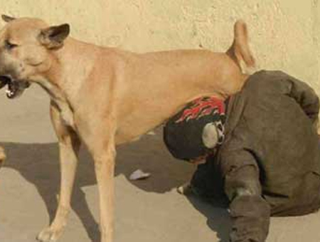
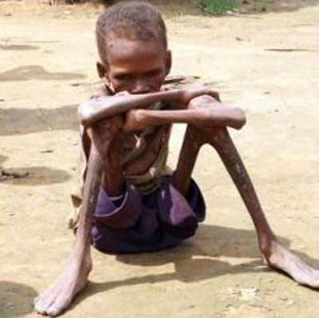
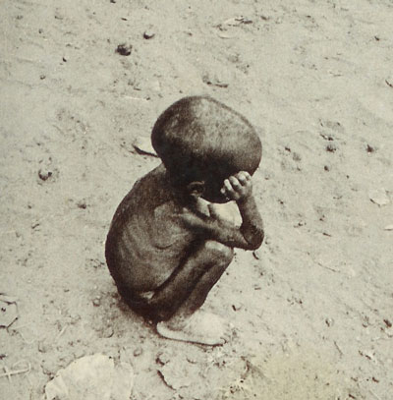
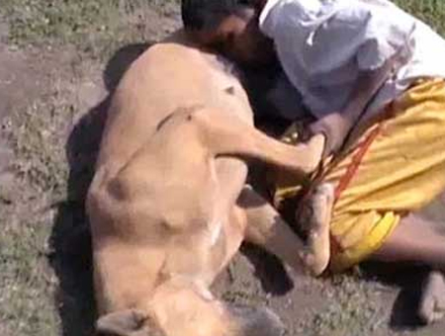
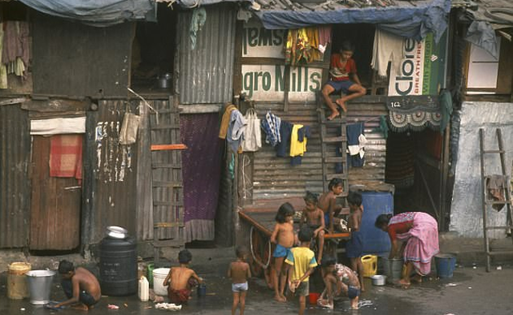
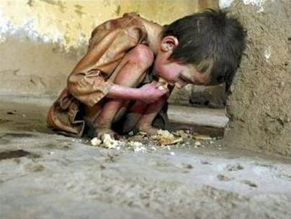
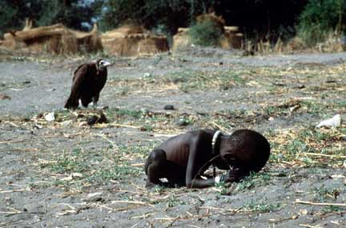
Khu ổ chuột ở Ấn Độ
Nghèo đói
Một em bé Ấn Độ đói quá phải bú sữa của chó
Và ở Việt Nam
Notes:
Giáo án của Hạnh Nguyễn: https://www.facebook.com/HankNguyenn

Slide 28
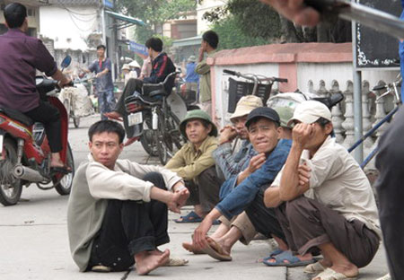
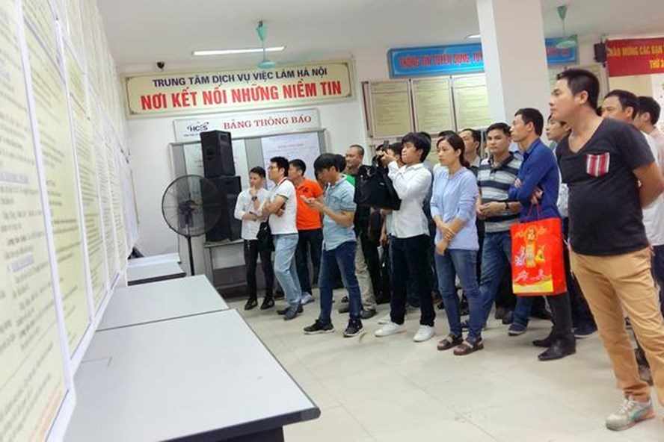
Kinh tế chậm phát triển, thất nghiệp gia tăng
Notes:
Giáo án của Hạnh Nguyễn: https://www.facebook.com/HankNguyenn

Slide 29
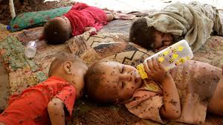
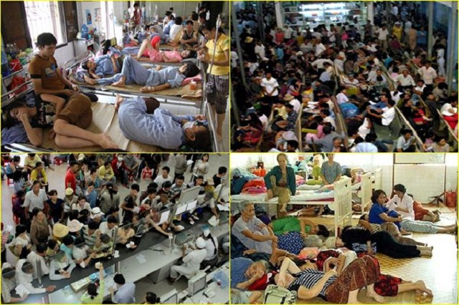
Chăm sóc không được chu đáo
Chất lượng cuộc sống thấp
Bệnh viện quá tải

Slide 30
3. Biện pháp giảm gia tăng dân số
Notes:
Giáo án của Hạnh Nguyễn: https://www.facebook.com/HankNguyenn

Slide 31
Sau khi đọc văn bản này, em có suy nghĩ gì về con đường hạn chế
sự gia tăng dân số?
Em nghĩ, con đường hạn chế sự gia tăng dân số là:……………………………………
Em nghĩ như thế vì:………
…………………………………………………………………
Notes:
Giáo án của Hạnh Nguyễn: https://www.facebook.com/HankNguyenn

Slide 32
Biện pháp giảm gia tăng dân số
Notes:
Giáo án của Hạnh Nguyễn: https://www.facebook.com/HankNguyenn

Slide 33
Đẩy mạnh giáo dục cho phụ nữ
Hạn chế sinh đẻ
Notes:
Giáo án của Hạnh Nguyễn: https://www.facebook.com/HankNguyenn

Slide 34


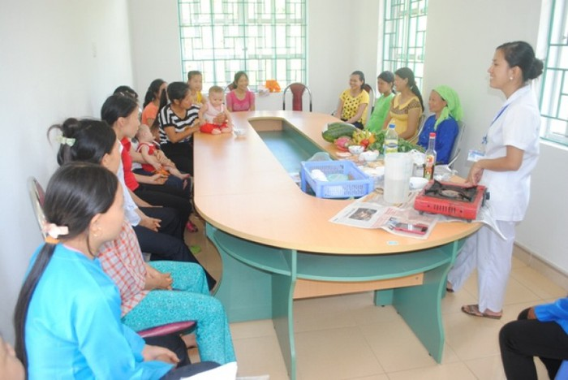
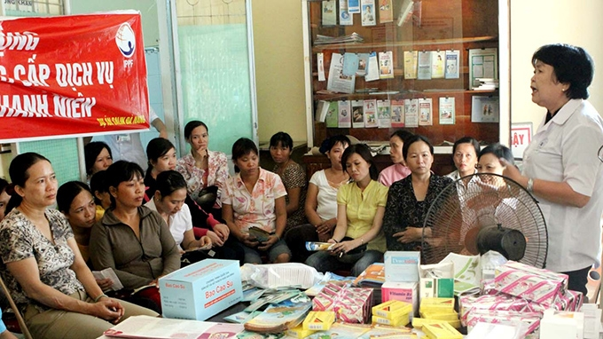
Vẽ tranh tuyên truyền về
dân
số
và
kế hoạch hóa gia đình
Notes:
Giáo án của Hạnh Nguyễn: https://www.facebook.com/HankNguyenn

Slide 35
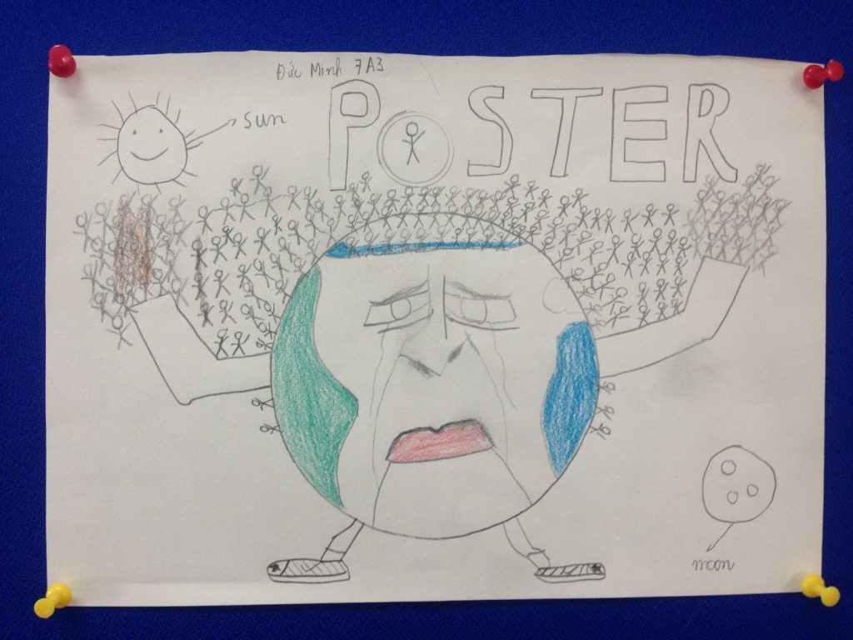
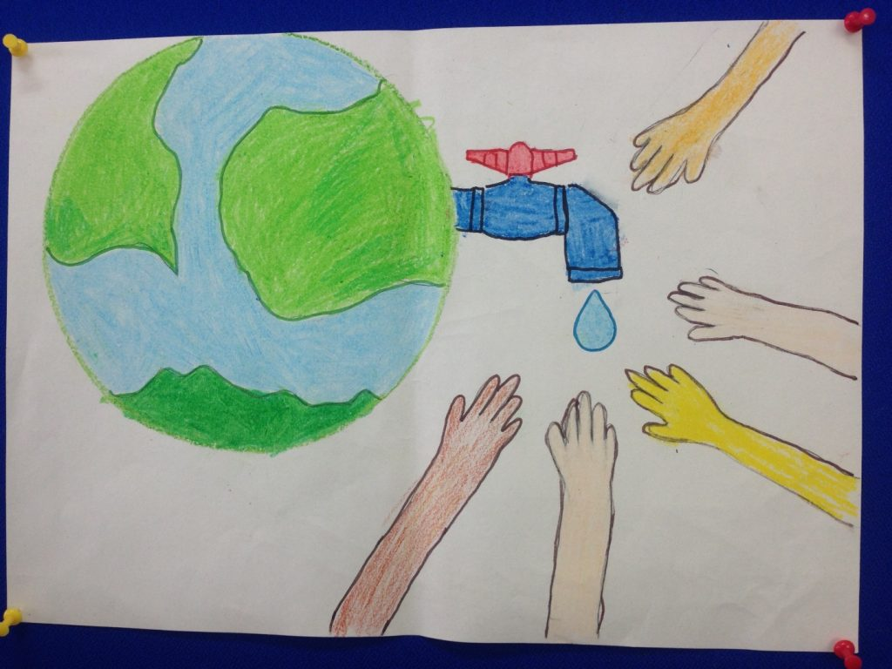
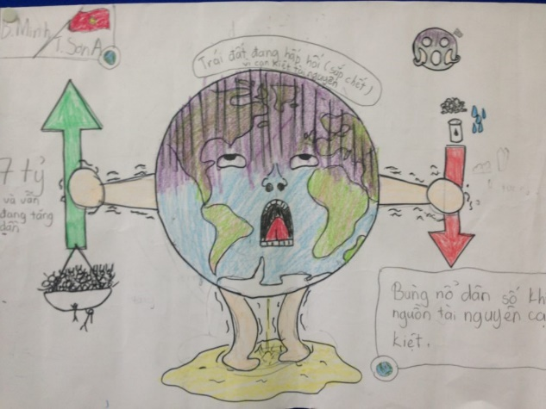
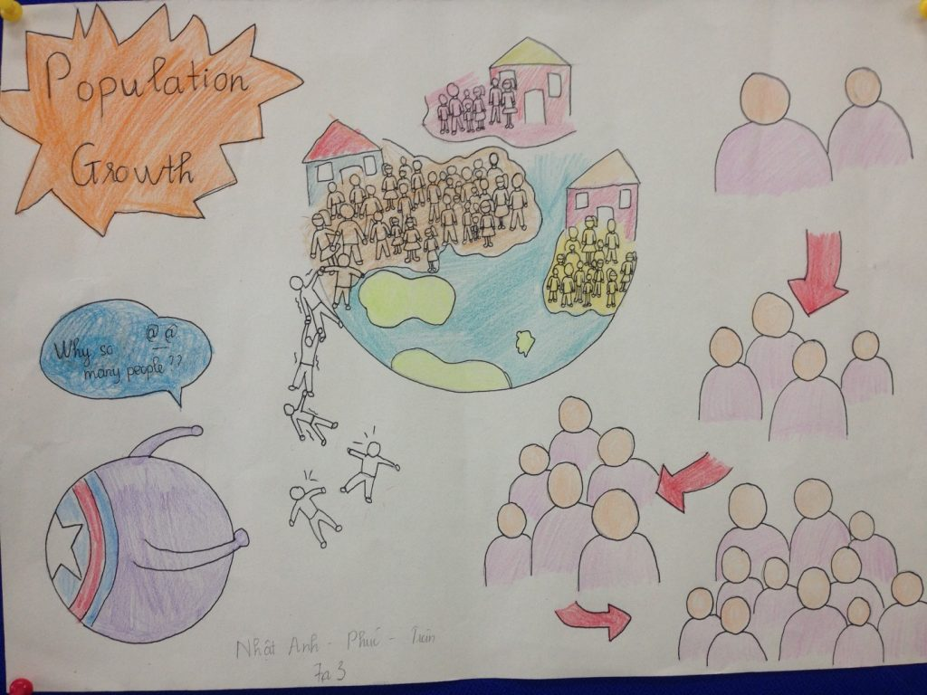
Notes:
Giáo án của Hạnh Nguyễn: https://www.facebook.com/HankNguyenn

Slide 36
Gái một con trông mòn con mắt, Gái hai con, con mắt liếc ngang. Ba con cổ ngẳng, răng vàng, Bốn con quần áo đi ngang khét mù. Năm con tóc rối tổ cu, Sáu con yếm tụt, váy dù vặn ngang.
Notes:
Giáo án của Hạnh Nguyễn: https://www.facebook.com/HankNguyenn

Slide 37
Có thể bạn chưa biết
Notes:
Giáo án của Hạnh Nguyễn: https://www.facebook.com/HankNguyenn

Slide 38
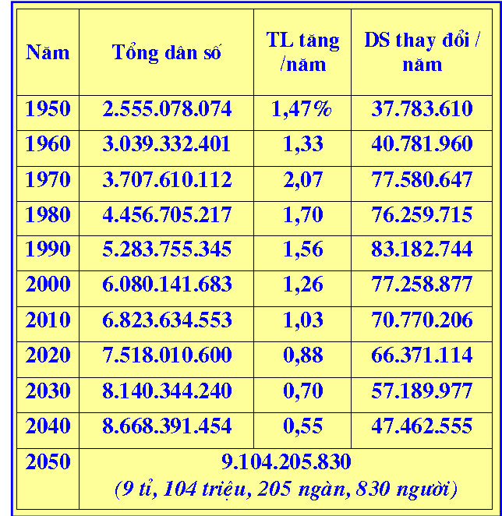
Thống kê và dự báo sự phát triển của dân số thế giới từ 1950 → 2050
Notes:
Giáo án của Hạnh Nguyễn: https://www.facebook.com/HankNguyenn

Slide 39
Dân số Việt Nam tính đến thời điểm ngày 7/11/2018
Tổng số dân: 96.823.191
Chiếm 1,27% dân số thế giới, đứng thứ 14.
Số trẻ em được sinh ra hằng ngày:
Trung bình mỗi ngày dân số tăng:
4.270 trẻ
2.604 người
Notes:
Giáo án của Hạnh Nguyễn: https://www.facebook.com/HankNguyenn

Slide 40
Dân số thế giới, châu Phi, châu Á, Việt Nam
Tên | Năm 2015 | Năm 2016 | Năm 2017
Việt Nam | 93.447.601 | 94.444.200 | 95.414.640
Châu Á | 4.419.897.601 | 4.462.676.731 | 4.504.428.373
Châu Phi | 1.194.369.908 | 1.225.080.510 | 1.256.268.025
Thế giới | 7.349.472.099 | 7.432.663.275 | 7.515.284.153
Notes:
Giáo án của Hạnh Nguyễn: https://www.facebook.com/HankNguyenn

Slide 41
III. Tổng kết
Notes:
Giáo án của Hạnh Nguyễn: https://www.facebook.com/HankNguyenn

Slide 42
Sử dụng đầy đủ các phương pháp thuyết minh.
Nghệ thuật
Lập luận chặt chẽ
Ngôn ngữ khoa học, giàu sức thuyết phục.
Notes:
Giáo án của Hạnh Nguyễn: https://www.facebook.com/HankNguyenn

Slide 43
Đất đai không sinh thêm, con người lại ngày càng nhiều lên gấp bội. Nếu không hạn chế sự gia tăng dân số thì con người sẽ tự làm hại chính mình. Từ câu chuyện một bài toán cổ về cấp số nhân, tác giả đã đưa ra các con số buộc người đọc phải liên tưởng và suy ngẫm về sự gia tăng dân số đáng lo ngại của thế giới, nhất là những nước chậm phát triển.
Notes:
Giáo án của Hạnh Nguyễn: https://www.facebook.com/HankNguyenn

Slide 44
Bài tập nhanh: Nhận định sau đây về cách trình bày nội dung của văn bản bài toán dân số là đúng hay sai? Khoanh vào đáp án phù hợp
STT | Nhận định | Đúng | Sai
1 | Văn bản được viết theo phương thức thuyết minh | Đ | S
2 | Văn bản được viết theo phương thức nghị luận kết hợp với tự sự | Đ | S
3 | Văn bản sử dụng các số liệu minh chứng phong phú và giàu sức thuyết phục | Đ | S
4 | Văn bản đặt vấn đề một cách mạnh mẽ, gây ấn tượng | Đ | S
Notes:
Giáo án của Hạnh Nguyễn: https://www.facebook.com/HankNguyenn

Slide 45
Câu 1: Văn bản Bài toán dân số được trích từ đâu?
A. Báo Giáo dục và Thời đại
B. Báo Gia đình
C. Báo Dân trí
D. Cả A, B, C đều sai
Notes:
Giáo án của Hạnh Nguyễn: https://www.facebook.com/HankNguyenn

Slide 46
Câu 2: Tác giả của văn bản Bài toán dân số là ai?
A. Thái An
B. Khánh Hoài
C. Nguyễn Khắc Viện
D. Theo tài liệu của Sở Khoa học
Notes:
Giáo án của Hạnh Nguyễn: https://www.facebook.com/HankNguyenn

Slide 47
Câu 3: Văn bản Bài toán dân số có thể xếp vào kiểu văn bản nào?
A. Văn bản nhật dụng
B. Văn bản thuyết minh
D. Văn bản miêu tả
C. Văn bản tự sự
Notes:
Giáo án của Hạnh Nguyễn: https://www.facebook.com/HankNguyenn

Slide 48
Câu 4: Văn bản Bài toán dân số được viết theo phương thức nào?
A. Lập luận kết hợp tự sự
B. Lập luận kết hợp thuyết minh
D. Lập luận kết hợp biểu cảm
C. Lập luận kết hợp miêu tả
Notes:
Giáo án của Hạnh Nguyễn: https://www.facebook.com/HankNguyenn

Slide 49
Câu 5: Chủ để bao trùm của văn bản bài toán dân số là gì?
B. Bùng nổ và gia tăng dân số quá nhanh là một hiểm họa cần báo động
A. Thế giới đang đứng trước nguy cơ gia tăng dân số quá nhanh
C. Khống chế sự gia tăng dân số quá nhanh là con đường “tồn tại hay không tồn tại” của chính loài người
D. Cả A, B, C đều đúng
Notes:
Giáo án của Hạnh Nguyễn: https://www.facebook.com/HankNguyenn

Slide 50
Câu 6: Vấn đề mà tác giả muốn đặt ra trong văn bản là gì?
A. Tốc độ gia tăng rất lớn ngoài sức tưởng tượng, thấy được việc hạn chế gia tăng dân số là đòi hỏi tất yếu cho sự phát triển của loài người.
B. Đất đai không sinh thêm, con người lại ngày càng nhiều lên gấp bội
C. Nếu không hạn chế sự gia tăng dân số thì con người sẽ tự làm hại chính mình.
D. Cả A, B, D đều đúng
Notes:
Giáo án của Hạnh Nguyễn: https://www.facebook.com/HankNguyenn

Slide 51
Câu 7: Tác giả dẫn câu chuyện gì để đề cập đến bài toán dân số?
A. Câu chuyện về cấp số nhân của số thóc trên bàn cờ.
B. Câu chuyện không một người nào có đủ thóc để lấy được cô con gái nhà thông thái
C. Câu chuyện nhà thông thái tìm người chồng giỏi chơi cờ cho con gái
D. Cả A, B, C đều đúng
Notes:
Giáo án của Hạnh Nguyễn: https://www.facebook.com/HankNguyenn

Slide 52
Câu 8: Dựa vào các thông tin đưa ra trong bài viết, hãy cho biết nhận định nào nói đúng nhất điều làm tác giả của bài viết “sáng mắt ra”?
A. Vấn đề dân số và KHH GĐ là 1 vấn đề mới đặt ra gần đây, thế nhưng đọc xong bài toán cổ, theo suy luận và liên tưởng, tác giả lại thấy là vấn đề ấy dường như đã được đặt ra từ thời cổ đại
B. Vấn đề dân số và kế hoạch hóa gia đình là một vấn đề rất quen thuộc, đã được đặt ra từ thời cổ đại và được khơi lại trong thời gian gần đây.
C. Vấn đề dân số và kế hoạch hóa gia đình là một vấn đề hiện đại nhưng có mối quan hệ chặt chẽ với vấn đề kén rể của nhà thông thái thời cổ đại.
D. Vấn đề dân số và kế hoạch gia đình – một vấn đề rất hiện đại bắt nguồn từ bài toán kén rể của nhà thông thái đặt ra từ thời cổ đại
Notes:
Giáo án của Hạnh Nguyễn: https://www.facebook.com/HankNguyenn

Slide 53
Câu 9: Số thóc dùng cho các ô của bàn cờ được tác giả liên tưởng đến vấn đề gì?
A. Dân số thế giới
B. Tỉ lệ gia tăng dân số thế giới rất cao
D. Khả năng sinh con của phụ nữ
C. Dân số ở châu Phi
Notes:
Giáo án của Hạnh Nguyễn: https://www.facebook.com/HankNguyenn

Slide 54
Câu 10: Câu chuyện kén rể của nhà thông thái có vai trò ý nghĩa như thế nào trong việc làm nổi bật vấn đề chính mà tác giả muốn nói tới?
A. Với việc sử dụng câu chuyện kén rể của nhà thông thái này, tác giả đã làm nổi bật vấn đề tốc độ gia tăng dân số; đồng thời làm tăng sức hấp dẫn cho bài viết.
B. Tác giả mượn xưa để nói nay, sự giống nhau giữa số thóc tăng theo cấp số nhân với công bội hai và tình trạng bùng nổ dân số cả khi mỗi gia đình chỉ sinh hai con đã cho người đọc hình dung được một cách cụ thể về tốc độ gia tăng dân số.
C. Câu chuyện kén rể của nhà thông thái đã có nhiều người biết, nhưng liên tưởng nó với sự tăng trưởng của dân số là một sự liên tưởng bất ngờ, thú vị, giàu sức thuyết phục.
D. Cả A, B, D đều đúng
Notes:
Giáo án của Hạnh Nguyễn: https://www.facebook.com/HankNguyenn

Slide 55
Câu 11: Từ việc đưa ra những con số về tỉ lệ sinh con của phụ nữ ở một số nước ở châu Á và châu Phi em có thể rút ra kết luận gì về mối quan hệ giữa dân số và sự phát triển xã hội?
A. Phụ nữ có thể sinh rất nhiều con
B. Ở châu Phi, chỉ tiêu mỗi gia đình chỉ có 1-2 con là rất khó thực hiện
C. Những nước chưa phát triển, kinh tế yếu kém mà dân số lại bùng nổ cao → Gây khó khăn cho việc cải thiện chất lượng cuộc sống.
D. Các nước kém và chậm phát triển lại sinh con rất nhiều
Notes:
Giáo án của Hạnh Nguyễn: https://www.facebook.com/HankNguyenn

Slide 56
Câu 12: Theo em, con đường nào là con đường tốt nhất để hạn chế gia tăng dân số?
A. Khuyến khích người dân lập gia đình muộn
B. Nâng cao dân trí, tăng cường giáo dục tuyên truyền, đặc biệt là với phụ nữ
C. Đề ra chỉ tiêu mỗi gia đình chỉ có một đến hai con
D. Câu A, B đúng
Notes:
Giáo án của Hạnh Nguyễn: https://www.facebook.com/HankNguyenn

Slide 57
Vẽ tranh tuyên truyền về vấn đề dân số và kế hoạch hóa gia đình
Ôn lại bài + Vẽ sơ đồ tư duy tổng kết bài học
Hướng dẫn tự học
Tìm hiểu, nghiên cứu về
tình hình dân số của địa
phương, từ đó đề xuất giải pháp cho vấn đề này.
Soạn bài “Dấu ngoặc đơn, dấu hai chấm”
Notes:
Giáo án của Hạnh Nguyễn: https://www.facebook.com/HankNguyenn

Slide 58
THANK YOU
Notes:
Giáo án của Hạnh Nguyễn: https://www.facebook.com/HankNguyenn

